Slide 1
3.4 类NMOS和BiCMOS逻辑门电路
3.4.1 类NMOS门电路
3.4.2 BiCMOS门电路

Slide 2
3.4.1 类NMOS门电路
MOS集成电路分为PMOS、NMOS和CMOS。
NMOS比PMOS速度快。
CMOS有静态功耗低、抗干扰能力强等诸多优点成为主流器件。但CMOS电路增加一个输入端必须增加一个PMOS和一个NMOS管，在某些希望芯片面积小的应用，仍采用NMOS。
类NMOS电路可与CMOS电路相匹配。

Slide 3
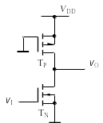
1. 类NMOS反相器
当v_{I}=0 : NMOS管截止， PMOS管导通,输出高电平。
当v_{I}=V_{DD} : NMOS管和PMOS管均导通, NMOS管比PMOS管导通电阻小很多，输出低电平。

Slide 4
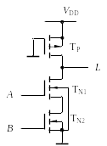
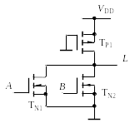


2. 类NMOS与非门和或非门

Slide 5
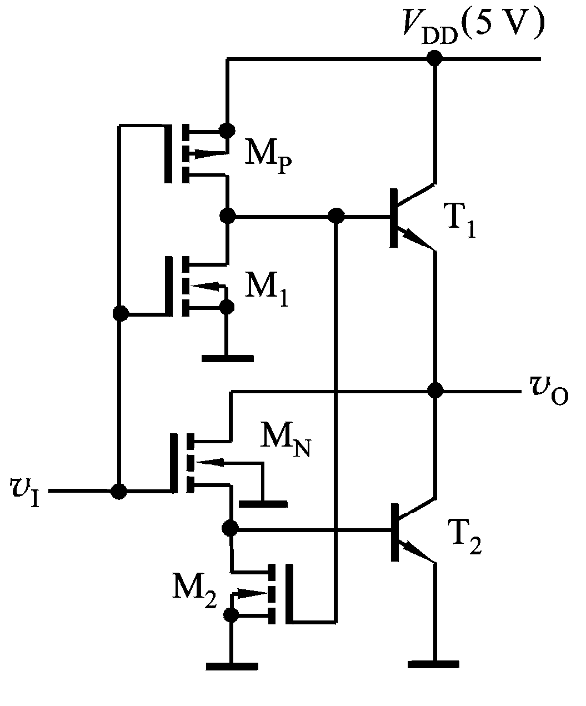
3.4.2 BiCMOS门电路
特点:功耗低、速度快、驱动力强
工作原理:
υ_{I}为高电平:
M_{N}、M₁和T₂导通，M_{P}、M₂和T₁
截止，输出υ_{O}为低电平。
M₁的导通, 迅速拉走T₁的基区存储电荷; M₂截止, M_{N}的输出电流全部作为T₂管的驱动电流, M₁ 、 M₂加快输出状态的转换

Slide 6
υ_{I}为低电平:
M_{P}、M₂和T₁导通，M_{N}、M₁和T₂
截止，输出υ_{O}为高电平。
M₁截止，M_{P}的输出
电流全部作为T₁的驱动电流。
T₂基区的存储电荷通过M₂而消散。
M1 、 M2加快输出状态的转换电路的开关速度可得到改善

